Slide 1
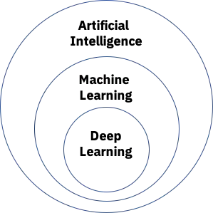
AI, Machine Learning et Deep Learning

Slide 2
Intelligence Artificielle
La modélisation et la simulation de tout comportement intelligent observé dans la nature.
Capacités de perception, d'apprentissage et de prise de décision, etc..
Doter les machines d'une capacité d'adaptation aux changements d'environnement dans lequel elles opèrent.
Résolution des problèmes qui ne peuvent pas être résolus par les méthodes déterministes.
Application : Automatisation (véhicules autopilot, gestion des entrepôts, etc..), Robotique, Reconnaissance des objets, NLP, Détection de fraude, Systèmes de recommandations, Cyber Security, Assistants (Siri, Alexa, etc..) ou aide à la décision (Trading, Analyse médicale, etc..)
Strong AI vs Weak AI ?

Slide 3
Machine learning
L'apprentissage automatique est une branche de l'intelligence artificielle (IA) axée sur la création d'applications qui apprennent à partir de données et améliorent leur précision au fil du temps sans être programmées pour le faire.
Apprentissage supervisé (supervised learning)
Apprentissage non-supervisé (unsupervised learning)
Apprentissage par renforcement (reinforcement learning)

Slide 4
Comment appliquer l’apprentissage automatique
Nature du problème : classification ou régression ou clustering…
Préparer une base de données pour l’entraînement
Est-ce que les données sont étiquetées ou non ?
Est ce que les données comportent suffisamment d’exemples ?
Choisir un modèle et un algorithme d’entraînement convenable
Réseaux de neurones artificiels, K-means, SVM, etc..
Concevoir le modèle et appliquer l’entraînement
Définition de la structure et des paramètres afin d’avoir résultats satisfaisants
Tester le modèle sur de nouvelles données jamais vues durant l’entraînement
Estimer la capacité du modèle à généraliser ce qu’il a appris sur de nouvelles données
Refaire l’étape 4, si les résultats du test ne sont pas convaincants
Déploiement du modèle pour la production ou la consommation

Slide 5
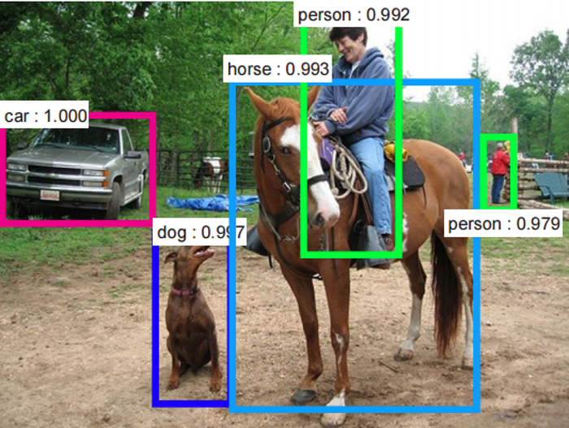
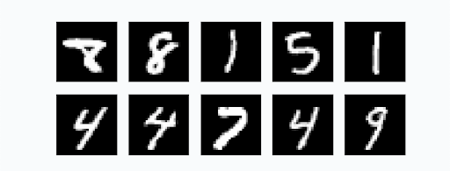
Deep learning
Deep learning est un sous-domaine de l'apprentissage automatique, et les réseaux neuronaux artificiels (RNA) représentent les modèles fondamentaux des algorithmes ou modèles de deep learning.
L'apparition du deep learning était lié précisément aux architectures des RNA.
Les algorithmes ou les modèles du deep learning peuvent apprendre à traiter des données ayant des structures plus complexes (classification des chiffres vs reconnaissance des visages).

Slide 6
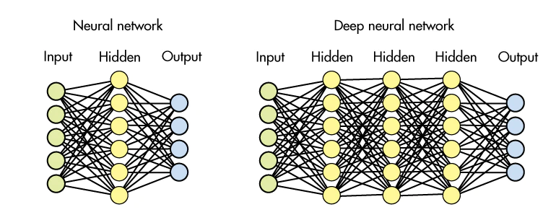
Réseaux de neurones artificiels (Artificial Neural Networks)

Slide 7
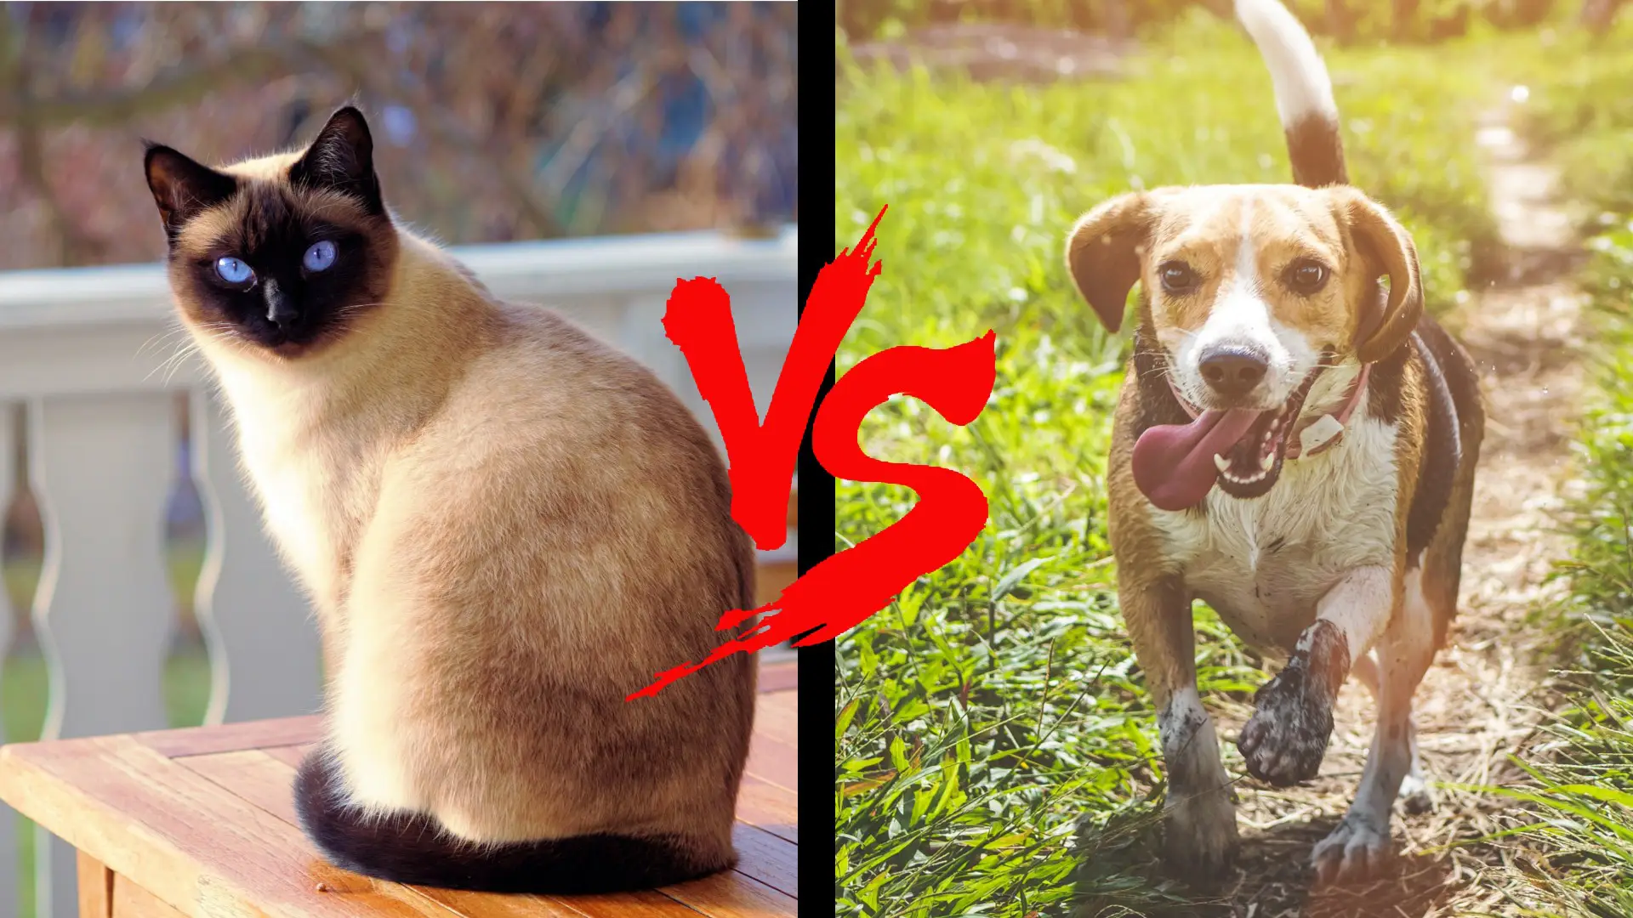
Exemple d’application
Classification des images de chats et celles de chiens
Etapes :
Préparation des données
Conception du modèle
Entraînement
Test
Entrée :
une image couleur d’un chat ou d’un chien
1 image = 3 matrices bidimensionnelles
Sortie binaire :
1 pour la classe des chiens
0 pour la classe des chats

Slide 8
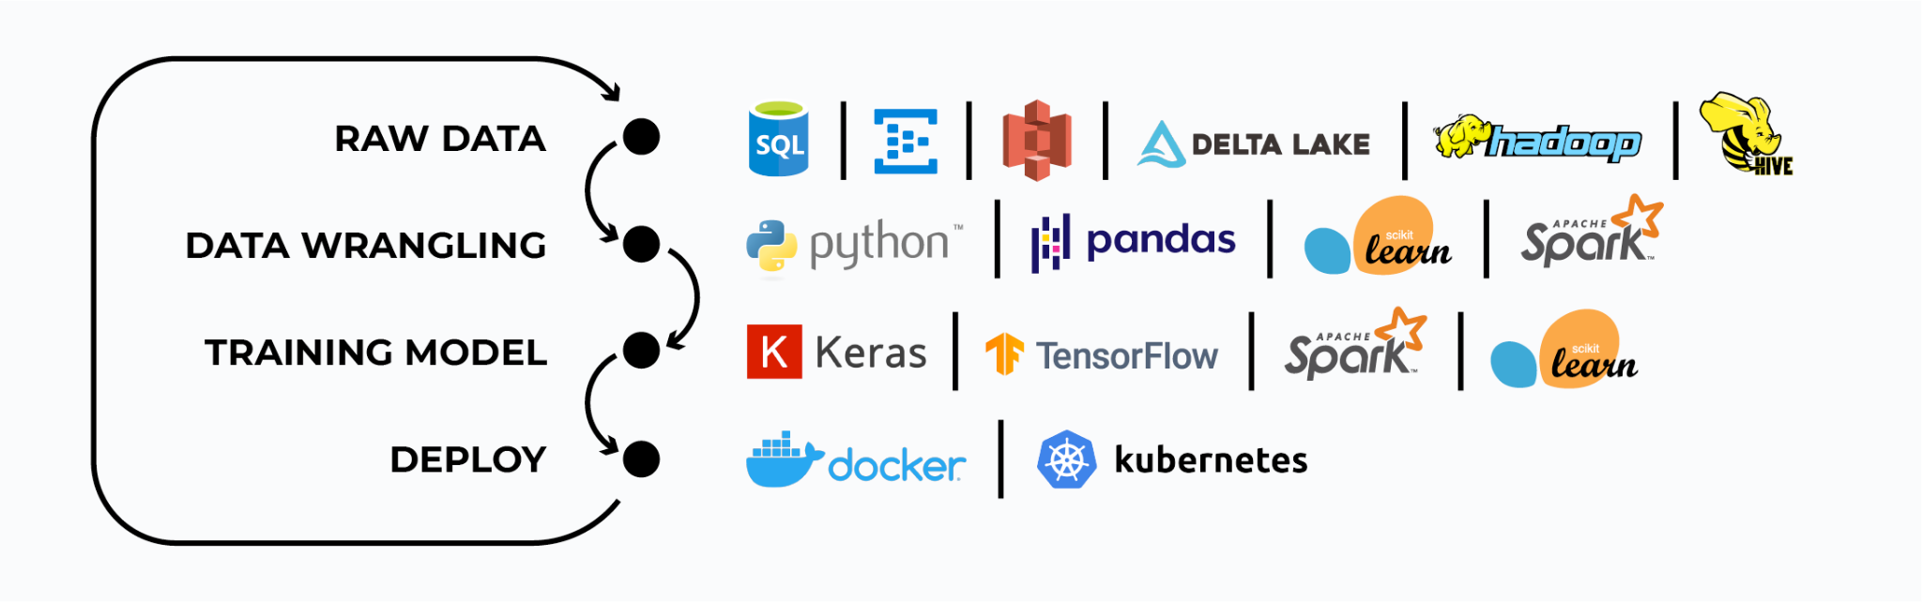
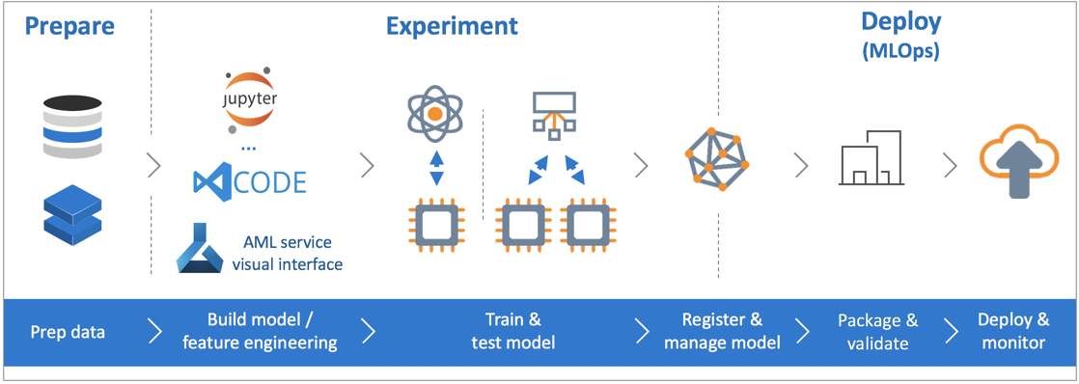

Slide 9
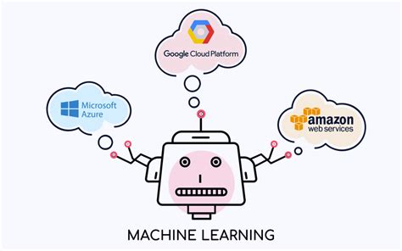

Slide 10
Pré-requis et carrières
Prérequis :
Algèbre linéaire, probabilités et statistiques (ex. https://mml-book.github.io/)
Algorithmique et la programmation (Python, Java, Scala, R, etc..)
Structures de données, bases de données, Notions en Big data
Pour commencer : https://www.coursera.org/learn/machine-learning
Professions :
Data scientist
Ingénieur machine learning
ingénieur ML Ops
Ingénieur IA
Ingénieur Computer Vision
Ingénieur NLP
Ingénieur Recherche et Développement

